Slide 1

Introducción al Seminario Básico de Seguridad de Navegación
Guardia Costera Auxiliar de los EE. UU.
Notes:
Slide 1
Notas del Instructor:
Aunque esta presentación fue diseñada inicialmente sobre la base de una solicitud de la industria de barcos de esquí y socios de distribuidores de barcos para un seminario básico de una a dos horas para un navegante completamente novato, se puede adaptar a un navegante más bien informado. Por favor, familiarícese completamente con todas las diapositivas en esta presentación y prepare cualquier ayuda de enseñanza necesaria, material VSC y material de reclutamiento de antemano. La preparación es la clave para una presentación exitosa.
Asegúrese que todos los documentos de recursos incluyen información actual y todos los recursos locales pertinentes. Imprima copias suficientes para que todos puedan llevárselas y que puedan seguir los recursos que proporcionó.
Al igual que la mayoría de nuestros seminarios, este está diseñado para la personalización local para adaptarse a sus necesidades locales. Siéntase libre de cambiar esta presentación, incluyendo diapositivas y notas del instructor para adaptarse a sus necesidades locales y para adaptarse al tiempo disponible para la presentación. Está diseñado para una o dos horas dependiendo del número de ayudas didácticas utilizadas y de la cantidad de preguntas y respuestas recibidas.
Cuanto más relevante sea para su audiencia, mejor será recibido y mayor será la posibilidad de referencias de cursos de certificado, así como referencias para VSCs y miembros potenciales. Esta es su oportunidad de "vender" lo que tenemos para ofrecer en Seguridad de Navegación Recreativa.
Instructor Notes:
Although this presentation was initially designed based on a request from the Ski boat industry and boat dealer partners for an entry level one to two-hour seminar for a complete novice boater, it can be tailored to a more knowledgeable boater. Please be thoroughly familiar with all slides in this presentation and prepare any needed teaching aids, VSC material, and Recruiting material in advance. Preparation is the key to a successful presentation.
Ensure the accompanying resource document includes your up-to-date local and relevant resources. Print sufficient copies so everyone has a takeaway and can follow up on the resources you provide.
Like most of our seminars, this one is designed for local customization to fit your local needs. Feel free to change this presentation including slides and instructor notes to fit your local needs and to fit the time available for presentation. It is designed for one to two hours depending on number of teaching aids used and the amount of questions and answers received.
The more relevant to your audience, the better it will be received and the greater the chance for certificate course referrals as well as referrals for VSCs and potential members. This is your opportunity to “sell” what we have to offer in Recreational Boating Safety.

Slide 2
Propósito
Este curso está diseñado para proporcionar a un navegante una visión general de los conceptos básicos de seguridad de la navegación.
Este seminario NO está diseñado como un curso de certificación ya que el tiempo, la presentación y el contenido no cumplen con los estándares mínimos para un curso de certificación reconocido por NASBLA para cumplir con los requisitos de educación estatal.
Este seminario está diseñado para exponer al estudiante a los conceptos de seguridad en barco que se desarrollarán más plenamente en un curso de certificación y los estudiantes deben seguir la educación adicional si desean completar dicho curso.
Notes:
Notas del Instructor:
Inmediatamente dígales que esto es sólo una introducción y su primer paso para aprender a ser un mejor navegante y más seguro. Más conocimiento conduce a mejores decisiones , a menos estrés y a más diversión. ¡Eso es lo que todo el mundo que tiene un barco quiere hacer - divertirse y hacerlo con seguridad!
Instructor Notes:
Quickly tell them that this is only an introduction and their first step in learning to be a better and safer boater. More knowledge leads to better decisions which leads to less stress which leads to more fun. That’s what everyone who has a boat wants to do – have fun and do it safely!

Slide 3
Agenda
Orientación e introducciones
¿Qué quieres aprender?
¿Quiénes somos?
Introducción de conocimientos críticos para la navegación segura
Oportunidad de aprender más
Recursos
Próximos pasos
Notes:
Notas del Instructor:
Diles rápidamente lo que les vas a decir. No pase mucho tiempo aquí: entrará en más detalles durante la presentación para cada punto de la lista.
Instructor Notes:
Quickly tell them what you are going to tell them. Don’t spend much time here – you will go into more detail during the presentation for each point listed.

Slide 4
Orientación e Introducciones
Preséntense a sí mismos y a su barco
¿Dónde usas principalmente tu barco?
¿Qué quieres aprender en este seminario?
Notes:
Notas del Instructor:
Tenga cuidado de no tomar demasiado tiempo en esta tarea. La brevedad es importante y las respuestas pueden revelar la necesidad de una conferencia de barra lateral después de la presentación.
Instructor Notes:
Careful not to take too long on this task. Brevity is important and responses may reveal the need for a sidebar conference after the presentation.

Slide 5

¿Quiénes Somos?
La Guardia Costera Auxiliar es el componente civil voluntario de la Guardia Costera de los Estados Unidos. Los Miembros pueden ser capacitados y calificados para desempeñar las mismas funciones que el servicio activo, con excepción de las actividades de aplicación de la ley. También pueden servir como instructores para los miembros activos en servicio.
Los miembros participan en programas que les interesan y ofrecen voluntariamente su tiempo y talento para llevar a cabo esas misiones dependiendo de su tiempo disponible para comprometerse. Todo el adiestramiento de nuestros miembros es gratuito.
Notes:
No Notes

Slide 6
Saber antes de ir
Comprobar las condiciones del tiempo.
Desarrolle y siga una lista de verificación hecha específicamente para su barco.
Somete un plan de navegación – utiliza la aplicación de la Guardia Costera.
Notes:
Notas del Instructor:
Descarga la aplicación guardacostas en tu teléfono o “tablet” y pásala para mostrar la capacidad de la aplicación.
Considere la posibilidad de desarrollar una lista de verificación con fines de demostración. Explicar la idea de la lista de verificación que utilizamos en las instalaciones operativas antes de cada misión, pero modificada para adaptarse a su situación. Explicar por qué todos deben personalizar su lista de verificación para su barco en particular.
Explica un plan de flotador y su propósito. Explicar cómo cancelarlo después de que el día de navegación haya terminado y todos están seguros en su destino.
Instructor Notes:
Download the Coast Guard app on your phone or tablet and pass it around to show the app’s capability.
Consider developing a checklist for demonstration purposes. Explain the idea of the checklist we use on operational facilities prior to every mission, but modified to fit their situation. Explain why everyone should customize their checklist for their particular boat.
Explain a float plan and it’s purpose. Explain how to cancel it after the boating day is over and everyone is safely at their destination.

Slide 7
Estar Seguro
Las estadísticas de seguridad de la navegación de la Guardia Costera muestran que la falta de atención y descuido por parte del operador son los dos factores principales que contribuyen a los accidentes de navegación. El número tres es la inexperiencia del operador.
Mantenga UNA CONSCIENCIA SITUACIONAL en todo momento y utilice a su tripulación para ayudar a mantenerlo.
Tener un Skipper (Capitán) designado y capaz de operar el barco completamente si el alcohol es parte de su día en el agua.
Notes:
Notas del Instructor:
La conciencia situacional es simplemente el conocimiento de lo que está sucediendo en el entorno que te rodea. Los conductores de barcos tendrán una capacidad limitada para ver 360 grados a su alrededor y pueden no ser conscientes de las amenazas que se desarrollan. Utilice su tripulación para ser ojos y oídos adicionales para notificar al conductor del barco de problemas inminentes que podrían afectar la seguridad. Asigne "sectores" para la vigilancia de la tripulación y cámbielos de vez en cuando. La seguridad en el agua no es un accidente y alistar a la tripulación para ayudar a mantener una vigilancia eficaz es fundamental para un funcionamiento seguro.
Instructor Notes:
Situational awareness is simply knowledge of what is happening in the environment around you. Boat drivers will have limited ability to see 360 degrees around them and may not be aware of threats developing. Use your crew to be extra eyes and ears to notify the boat driver of impending issues that could affect safety. Assign “sectors” for crew watch and change them out from time to time. Safety on the water is no accident and enlisting crew to help maintain an effective watch is critical for safe operation.

Slide 8
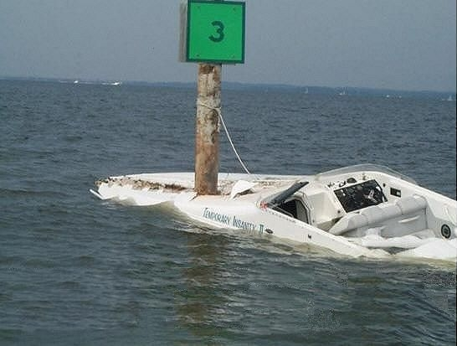

¿Conciencia Situacional?
?
Notes:
Notas del Instructor:
Anote el nombre del barco.
Instructor Notes:
Anote el nombre del barco.

Slide 9
Chalecos Salvavidas
Estadísticas de seguridad de la Guardia Costera muestran que más del 85% de las víctimas de accidentes que se ahogaron no llevaban chaleco salvavidas y eso representó el 76% de todas las muertes en navegación en 2017.
Un chaleco salvavidas que no se usa en su barco es como un cinturón de seguridad en su coche no abrochado - no puede ayudarle si ocurre un accidente.
La ley federal requiere que los menores de 13 años lo usen. Las leyes estatales pueden variar según los requisitos de edad, así que consulte localmente .
Notes:
Notas del Instructor:
Si el tiempo lo permite, traiga una variedad de tamaños de chalecos salvavidas y pida a los participantes que se los pongan mientras ejecutan un cronómetro. La idea es mostrarles que se necesita tiempo para encontrarlos, dimensionarlos correctamente y, de hecho, ponerlos. A continuación, recuérdeles que esto está en tierra firme sin emergencia y como cambia la dinámica en el agua cuando se produce una emergencia real. Esta será una experiencia de apertura de ojos para la mayoría de los participantes.
Instructor Notes:
If time permits, bring a variety of sizes of life jackets and ask participants to put them on while you run a stopwatch. The idea is to show them that it takes time to find them, size them properly, and actually put them on. Then remind them that this is on dry land with no emergency and how much that dynamic changes in the water when a real emergency occurs. This will be an eye opening experience for most participants.

Slide 10
Educación
Notes:
Notas del Instructor:
Por eso hacemos lo que hacemos. Esta diapositiva fue tomada directamente del Informe anual de seguridad de la Guardia Costera para 2017.
Tenga en cuenta la diferencia en el proveedor de instrucción con USCGA, USPS y Cruz Roja JUNTOS en 1.9% de las muertes. Esta estadística habla mucho sobre la calidad de nuestra instrucción frente a otros proveedores. El punto principal es que más del 80% no tenía instrucción.
Instructor Notes:
This is why we do what we do. This slide was taken directly from the annual Coast Guard Boating Safety Report for 2017.
Note the difference in provider of instruction with USCGA, USPS, and Red Cross TOGETHER at 1.9% of deaths. This statistic speaks volumes about the quality of our instruction versus other providers. Main point is that over 80% had NO instruction.

Slide 11
Inspección de Seguridad del Buque
Ofrecemos inspecciones de seguridad de embarcaciones GRATUITAS para garantizar que su embarcación cumpla con las normas legales Mínimas requeridas por la ley.
También discutimos los equipos no requeridos por la ley, pero un marinero prudente los tendría a bordo y sabría cómo usarlos.
Programa anual y cuando lo pasa puede mostrar una calcomanía.
No es una calcomanía para ser librado de la cárcel, pero muestra que cumplió con los requisitos el día de la inspección.
Notes:
Notas del Instructor:
Idealmente, haga que un miembro calificado de VSC hable sobre esta diapositiva. Reparta Hojas VSC a los participantes y muestre una calcomanía actual. Asegúrese de que saben cómo ponerse en contacto con nosotros para programar un VSC. Mejor aún, obtenga información de contacto y programe un VSC para el participante en esta presentación.
Instructor Notes:
Ideally, have a VSC qualified member talk about this slide. Pass out VSC Sheets to participants and show a current decal. Make sure they know how to contact us to schedule a VSC. Better yet, get contact information and schedule a VSC for the participant at this presentation.

Slide 12
Ayudas a la Navegación
Ayudas a la navegación le indican a dónde ir y dónde evitar
Ayudan a identificar su ubicación en una carta náutica
US Aids to Navigation System (IALA-B)
Introducir el Sistema Lateral
Notes:
Notas del Instructor:
Utilice el gráfico o mapa local como referencia. Mostrar ATONs en el gráfico o mapa.
Usted DEBE tener la orientación adecuada y entender su posición actual y dirección de viaje antes de comenzar su viaje. Es fundamental mantener siempre el conocimiento de la situación de su posición en lo que se refiere a la tabla, independientemente de si utiliza gráficos en papel o electrónicos o mejor aún - ambos.
El sistema de Ayuda a la Navegación utilizado en la mayoría de las vías fluviales estadounidenses se conoce como el Sistema de Ayuda a la Navegación de los Estados Unidos o IALA-B. Sus principales componentes son boyas y balizas. Hay ayudas adicionales a la navegación que se introducirán en diapositivas posteriores, como marcas ICW y ATONS utilizados en lagos interiores. IALA-B significa Asociación Internacional de Autoridades de Faros.
Las boyas son ayudas que flotan en la parte superior del agua, pero están amarradas al fondo del cuerpo de agua. Algunos tienen una luz fijada a la parte superior; algunos no lo hacen. Una boya con forma cilíndrica y una parte superior cónica se conoce como una "nun". Una boya con forma cilíndrica y una parte superior plana se llama "lata".
Las balizas son ayudas que se fijan permanentemente, más comúnmente al fondo de un cuerpo de agua. Una baliza que tiene una luz conectada se conoce simplemente como una "luz"; un faro sin una luz conectada se llama "baliza de día".
Tanto las boyas como las balizas pueden proporcionar una variedad de información de navegación a través de la forma, el color, la luz y/o la señal audible.
Los Dayboards son carteles informativos. El término marca superior se refiere a un elemento no iluminado, como una esfera, que se puede colocar en la parte superior de una ayuda.
Las ayudas laterales a la navegación se utilizan generalmente para canales bien definidos para indicar la ruta a seguir. Estas ayudas muestran los lados de un canal navegable, marcan uniones y horquillas o divisiones en el canal, indican el lado seguro para pasar un peligro a la navegación y marcan la línea central segura en cuerpos anchos de agua. Se utilizan junto con una dirección convencional de boya (una dirección local de boya al acercarse a un puerto, estuario del río u otra vía fluvial desde el mar).
Instructor Notes:
Utilize local chart or map for reference. Show ATONs on the chart or map.
You MUST have proper orientation and understand your current position and direction of travel before you begin your trip. It is critical to always maintain situational awareness of your position as it relates to the chart regardless of whether you utilize paper or electronic charts or better yet - both.
The Aids to Navigation system used on the majority of American waterways is referred to as the U.S. Aids to Navigation System or IALA-B. It’s major components are Buoys and Beacons. There are additional aids to navigation that will be introduced in later slides such as ICW markings and ATONS used in inland lakes. IALA-B stands for International Association of Lighthouse Authorities.
Buoys are Aids that float on top of the water, but are moored to the bottom of the body of water. Some have a light affixed to the top; some do not. A buoy with a cylindrical shape and a conical top is referred to as a “nun.” A buoy with a cylindrical shape and a flat top is called a “can.”
Beacons are Aids that are permanently fixed, most commonly to the bottom of a body of water. A beacon that has a light attached is simply referred to as a “light”; a beacon without a light attached is called a “daybeacon.”
Both buoys and beacons can provide a variety of navigation information via shape, color, light, and/or audible signal.
Dayboards are informational signboards. The term topmark refers to a non-lighting element, such as a sphere, that may be affixed to the top of an Aid.
Lateral Aids to Navigation are generally used for well-defined channels to indicate the route to be followed. These Aids show the sides of a navigable channel, mark junctions and forks or splits in the channel, indicate the safe side to pass a hazard to navigation, and mark the safe centerline on wide bodies of water. They are used in conjunction with a conventional direction of buoyage (a local direction of buoyage when approaching a harbor, river estuary, or other waterway from seaward).

Slide 13



ATONs
(Ayudas a la navegación)
Lado derecho del canal regresando del mar o navegando río arriba
Color rojo, luz roja, números pares, boyas NUN en forma de cono
Lado izquierdo del canal regresando del mar o navegando río arriba
Color verde, luz verde, números impares, boyas can forma de cilindro
Notes:
Notas del Instructor:
Esta diapositiva comienza la discusión de lo que es un ATON. Explique que puede ver la forma antes de ver el color, y puede ver el color antes de ver el número. Esto ayuda con la identificación de mayor alcance de ATONS. La misma idea se aplica a las marcas de día.
Aunque sea una técnica más avanzada, explique que una marca de día está posicionada para ser vista directamente cuando se está en el canal marcado. Ejemplo: si se ve una marca de día con anticipación y, a medida que la pasa, el ángulo de la marca diurna en el otro lado del polo se desplaza 45 grados a la derecha, entonces el canal ha dado un giro de 45 grados a la derecha y la marca de día siguiente debe verse en esta dirección. La dirección de las placas le apunta en la dirección del canal. La diapositiva 16 ilustra este punto.
Instructor Notes:
This slide begins the discussion of what is an ATON. Explain that you can see the shape before you see the color, and you can see the color before you see the number. This helps with longer range identification of ATONS. Same idea applies to daymarks.
Although a more advanced technique, explain that a daymark is positioned to be viewed directly when you are in the marked channel. Example – if an daymark is viewed ahead and as you pass it, the angle of the daymark on the other side of the pole shifts 45 degrees to the right, then the channel has made a 45 degree turn to the right and the next daymark should be seen in this direction. The direction of the boards point you in the direction of the channel. Slide 16 illustrates this point.

Slide 14
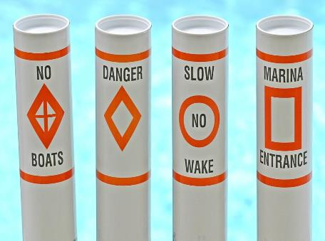
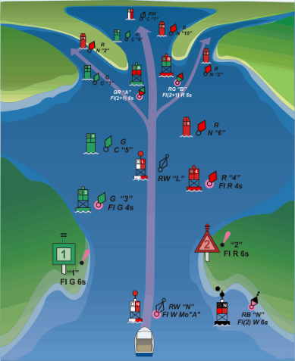
ATONs
(Ayudas a la navegación)
Notes:
Notas del Instructor:
Si no hay ningún gráfico local disponible, explique esta diapositiva genérica de marcadores de entrada.
Señale los triángulos rojos marcan el lado derecho regresando del mar o aguas arriba en un río y los cuadrados verdes marcan el lado izquierdo.
La ilustración correcta son los marcadores comúnmente utilizados en lagos y ríos. Un marcador adicional no ilustrado es un cilindro marcado con rayas verticales negras o rojas que marcan el final de una obstrucción. NO PASE entre este marcador y la orilla más cercana. A menudo hay marcadores de peligro a lo largo de la línea de obstrucción con el marcador de tira negro o rojo que indica el final de la obstrucción.
Instructor Notes:
If no local chart is available, explain this generic slide of inlet markers
Point out red triangles mark right side returning from sea or upstream in a river and green squares mark left side
The right illustration are the markers commonly used on lakes and rivers. One additional marker not illustrated is a cylinder marked with vertical black or red stripes that mark the end of an obstruction. DO NOT PASS between this marker and the nearest shore. There are often Danger markers along the line of obstruction with the black or red strip marker indicating the end of the obstruction.

Slide 15
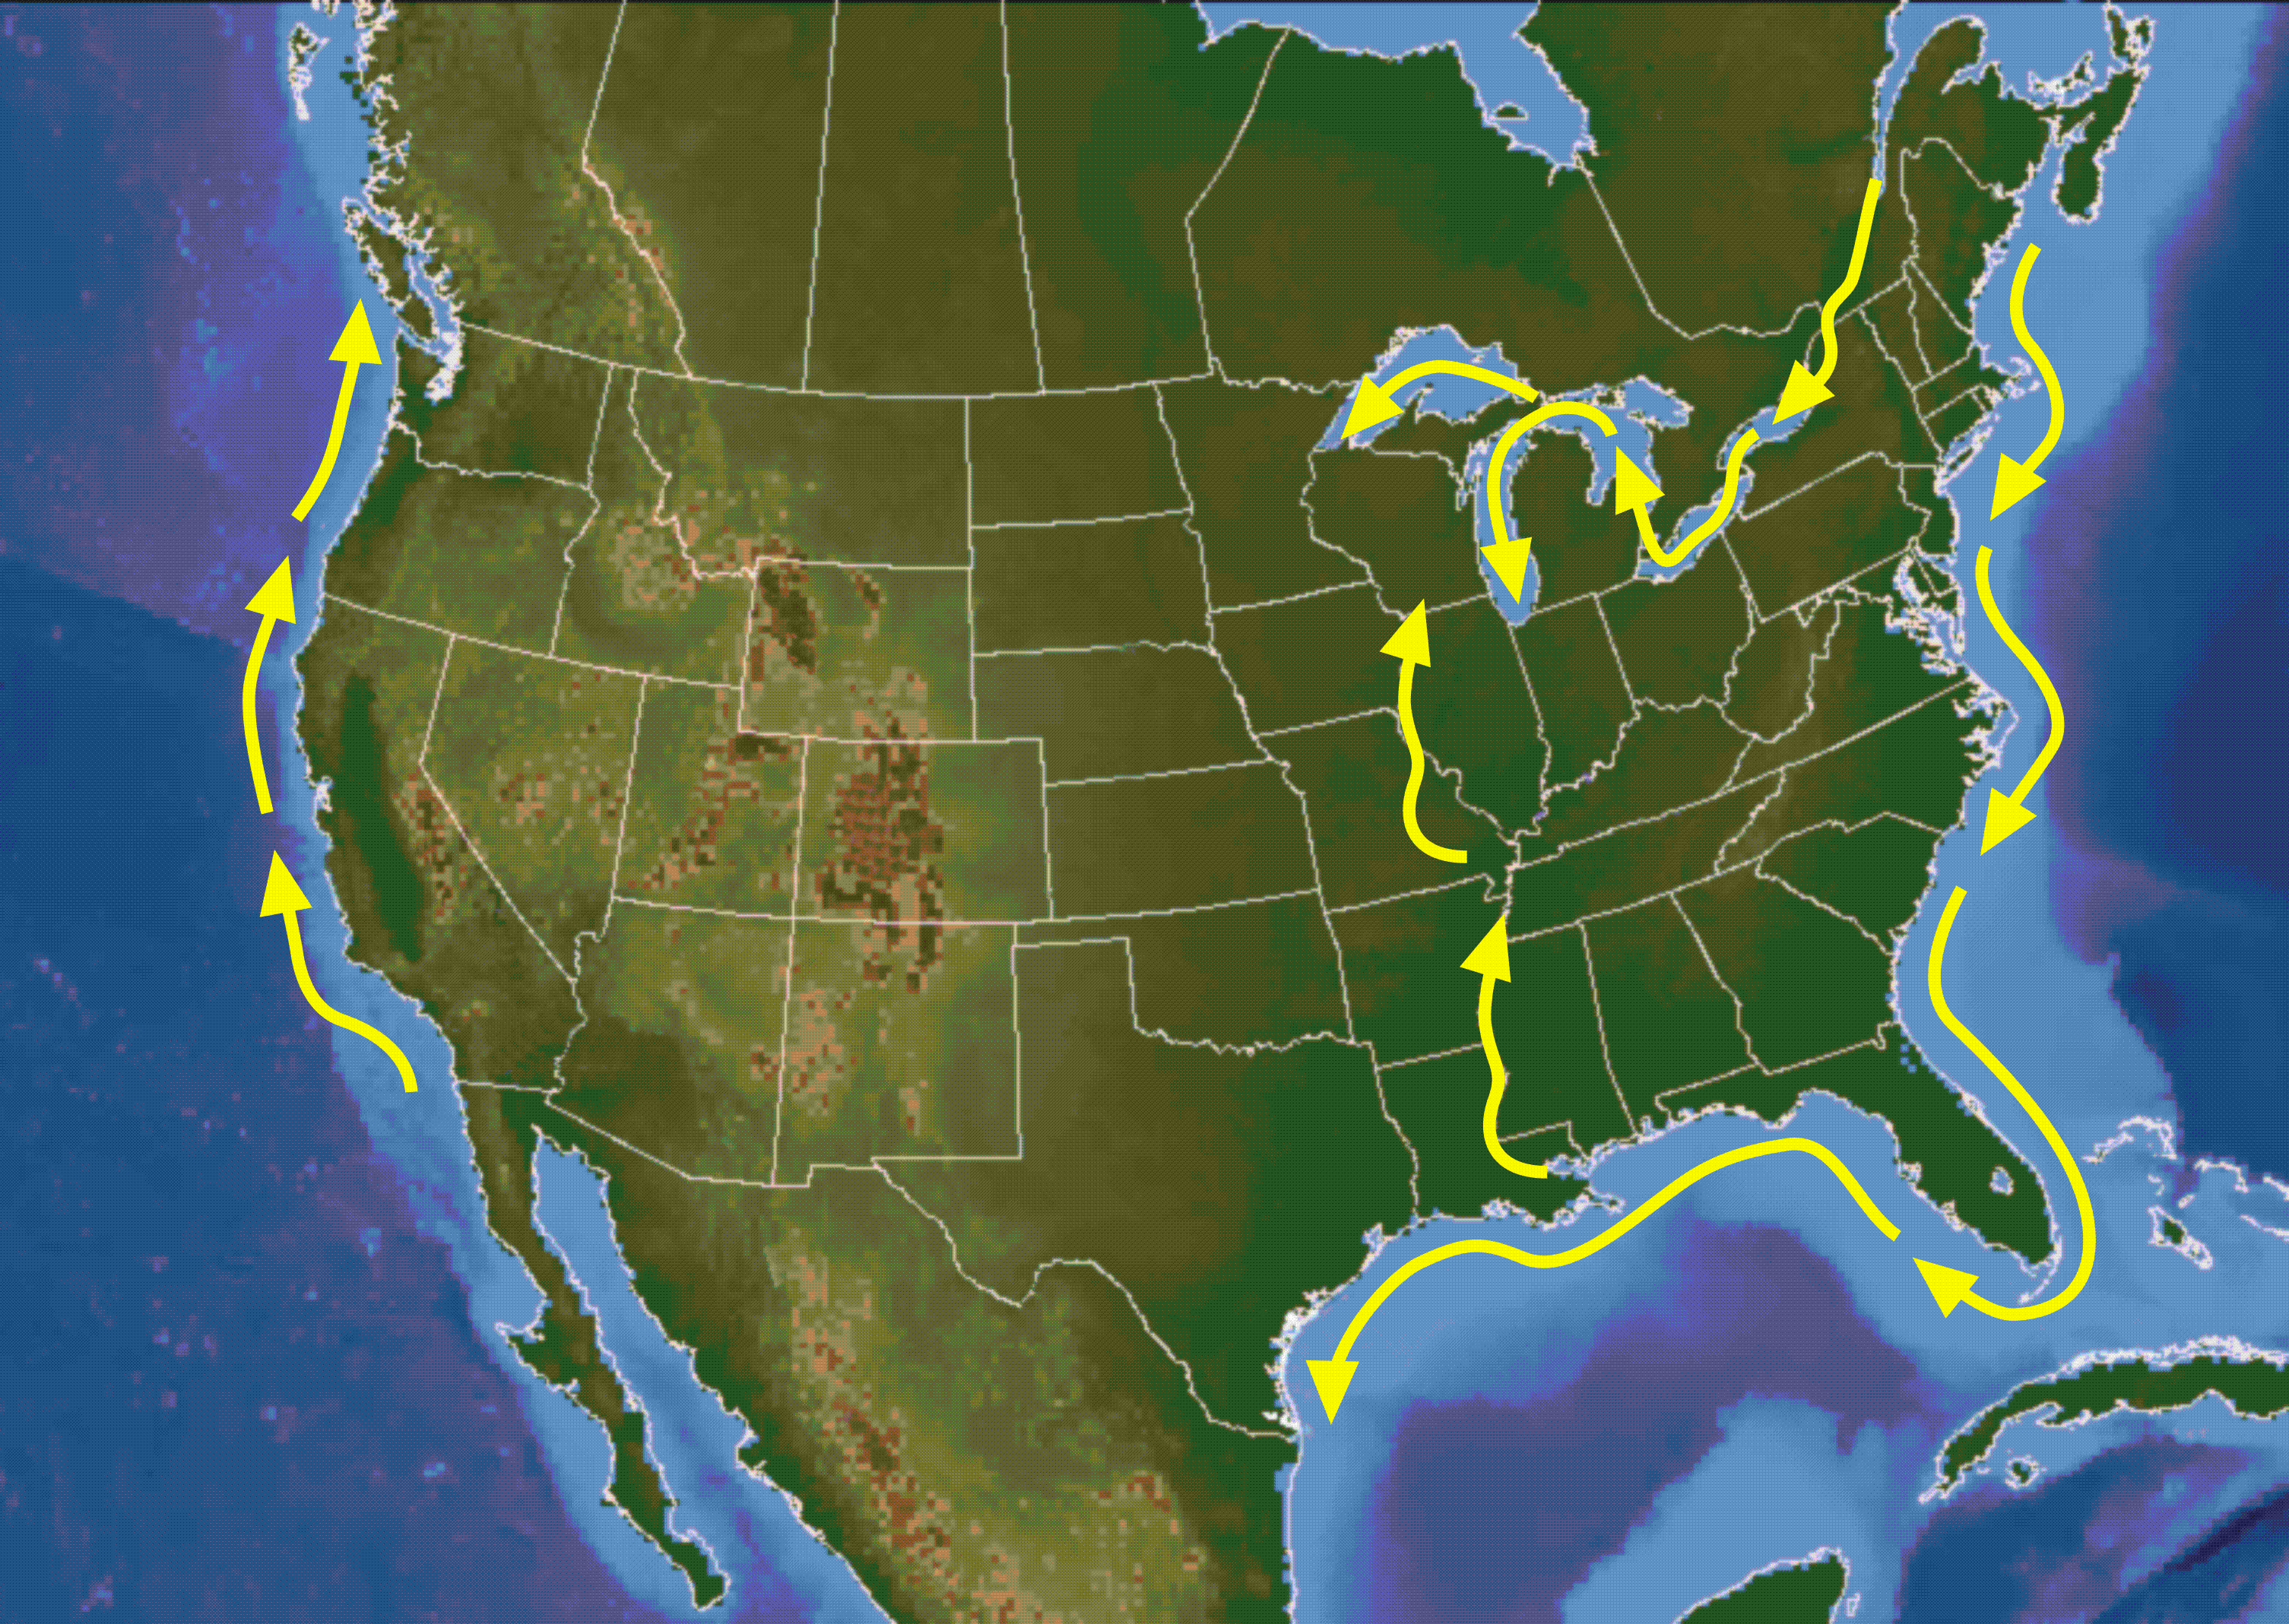

Rojo Entrando Derecha
Notes:
Notas del Instructor:
Es posible que hayas oído la frase, "Rojo, Entrando, Derecha". Esta expresión se refiere al hecho de que al regresar (entrar en un canal desde el mar abierto o proceder aguas arriba), un navegante debe mantener las Ayudas rojas en el lado derecho (estribor) del barco. Estas ayudas tienen números pares, y las cifras deberían aumentar a medida que avanza hacia el interior. Para el ICW, es en el sentido de las agujas del reloj alrededor de los EE.UU. y de este a oeste en los Grandes Lagos (aguas arriba como los lagos fluyen a través del río St. Lawrence hasta el océano).
Las marcas ICW son triángulos amarillos para el lado rojo y cuadrados amarillos para el lado verde. Esto es cierto independientemente del color o la forma del ATON en el que están pintados. Tenga cuidado y verifique la marca en cualquier ATON cerca de una entrada con el océano, ya que a veces un ATON que marca una entrada también puede servir un propósito dual que marca el canal ICW.
Un ejemplo de ello es en la ensenada de San Agustín FL, donde un cuadrado amarillo que marca el lado izquierdo del canal que viaja hacia el sur en el ICW está pintado en una boya monja flotante roja. En este ejemplo, si sigue el ICW debe mantener la marca cuadrada amarilla a su izquierda mientras se interseca con el canal de entrada. El ATON flotante rojo está marcando el canal de entrada si regresa del mar y usted mantendría el rojo a su derecha si tiene la intención de seguir el canal de entrada. El hecho de que también contenga un cuadrado amarillo no tiene ninguna consecuencia para usted a menos que tenga la intención de girar en este marcador y proceder hacia el norte en el ICW. En este ejemplo, marca el límite correcto de su viaje para la entrada y el ICW y la ubicación adecuada para su turno hacia el norte. Esta entrada en particular como muchos a lo largo de la costa, está sujeta a posiciones constantes cambiantes del canal debido a tormentas.
La siguiente diapositiva muestra una ilustración de un cuadrado amarillo en un marcador verde que se encuentra mucho más comúnmente al transitar el ICW.
Instructor Notes:
You may have heard the phrase, “Red, Right, Returning.” This expression refers to the fact that when returning (entering a channel from the open sea or proceeding upstream), a boater must keep the red Aids on the right (starboard) side of the boat. These Aids have even numbers, and the numbers should increase as you proceed inland. For the ICW, it is clockwise around the US and east to west in the Great Lakes (upstream as the lakes flow through the St. Lawrence River to the ocean).
ICW marks are yellow triangles for the red side and yellow squares for the green side. This is true regardless of the color or shape of the ATON they are painted on. Use caution and verify the mark on any ATON near an inlet with the ocean as sometimes an ATON marking an inlet can also serve a dual purpose marking the ICW channel.
One such example is at the St. Augustine FL inlet where a yellow square marking the left side of the channel traveling southbound on the ICW is painted on a red floating nun buoy. In this example, if following the ICW you should keep the yellow square mark on your left as you intersect with the inlet channel. The red floating ATON is marking the inlet channel if returning from sea and you would keep the red on your right if you intend to follow the inlet channel. The fact that it also contains a yellow square is of no consequence to you unless you intend to turn at this marker and proceed northbound on the ICW. In this example, it marks the right limit of your travel for both the inlet and ICW and the appropriate location for your turn to the north. This particular inlet like many along the coast, is subject to constant changing positions of the channel due to storms.
The next slide shows an illustration of a yellow square on a green marker which is far more commonly encountered when transiting the ICW.

Slide 16
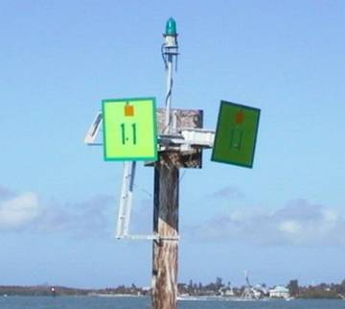
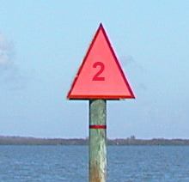
ATONs - Marcas de día
Notes:
Notas del Instructor:
Nota Símbolo ICW en la foto izquierda. Un cuadrado amarillo marca el lado izquierdo del canal si sigue el ICW en el sentido de las agujas del reloj. Esto significa hacia el sur en la costa este y hacia el oeste en la costa del golfo después de cruzar el extremo sur de Florida. Consulte la diapositiva anterior para obtener una ilustración de la dirección ICW de las marcas laterales. Observe también el giro de 90 grados de este canal.
Aunque la ilustración derecha es un marcador rojo, la nota no tiene un triángulo amarillo, lo que significa que NO está marcando el ICW. Un triángulo amarillo sería para el lado rojo si sigue el ICW en la misma dirección en el ejemplo anterior.
Aunque sea una técnica más avanzada, explique que una marca de día está posicionada para ser vista directamente cuando se está en el canal marcado. Ejemplo: si se ve una marca de día con anticipación y, a medida que la pasa, el ángulo de la marca de día en el otro lado del polo cambia 90 grados a la derecha, entonces el canal ha hecho un giro de 90 grados a la derecha y la siguiente marca de día esperada hacia adelante debe verse en esta dirección. La dirección de las placas le apunta en la dirección del canal.
Tenga en cuenta que las marcas de día están en los polos conducidos en el suelo y son por definición en aguas poco profundas, así que no se acerquen demasiado.
Instructor Notes:
Note ICW symbol on left photo. A yellow square marks the left side of the channel if following the ICW in a clockwise direction. This means southbound on the east coast and westbound on the gulf cost after crossing the southern tip of Florida. Refer to the previous slide for an illustration of the ICW direction of lateral marks. Also notice the 90 degree turn of this channel.
Although the right illustration is a red marker, note is does not have a yellow triangle which means it is NOT marking the ICW. A Yellow triangle would be for the red side if following the ICW in the same direction in the example above.
Although a more advanced technique, explain that a daymark is positioned to be viewed directly when you are in the marked channel. Example – if an daymark is viewed ahead and as you pass it, the angle of the daymark on the other side of the pole shifts 90 degrees to the right, then the channel has made a 90 degree turn to the right and the next expected daymark ahead should be seen in this direction. The direction of the boards point you in the direction of the channel.
Note that daymarks are on poles driven into the ground and are by definition in shallow water so don’t go too close.

Slide 17
Navrules
(Reglas de Navegación)
Baje de la página de web del Centro de Navegación de la Guardia Costera www.navcen.uscg.gov/ .
Si el barco tiene más de 40 pies de largo (12 metros), se requiere que se lleve una copia a bordo. Se permiten copias electrónicas si puede accederla en dos minutos.
Notes:
Notas del Instructor:
Listado como un recurso en el volante.
También forma parte de la aplicación de la Guardia Costera.
Si las circunstancias lo permiten, vaya al sitio web y muéstreles dónde encontrar la información deseada.
Instructor Notes:
Listed as a resource on the handout
Also part of the Coast Guard app
If circumstances permit, go to the website and show them where to find info desired

Slide 18
Navrules
(Reglas de Navegación)
Gobierna las acciones que deben tomar los capitanes en situaciones de reunión, cruce y superación.
Buque con derecho al paso (Stand-On vessel) debe mantener el rumbo y la velocidad.
Buque que cede el paso (Give-Way vessel) requiere alterar la velocidad y/o el rumbo para evitar el buque.
Usted está obligado a evitar una colisión, incluso si al hacerlo se rompe una de las reglas.
Notes:
Notas del Instructor:
Si hay ayudas didácticas disponibles para demostrar situaciones de reunión, cruce y superación, los alumnos comprenderán mediante la visualización. Algunos Instructores utilizan botes de juguete como ayudas para la enseñanza.
Instructor Notes:
If teaching aids are available to demonstrate meeting, crossing, and overtaking situations students understanding will be enhanced by visualization. Some Instructors use toy boats as teaching aids.

Slide 19
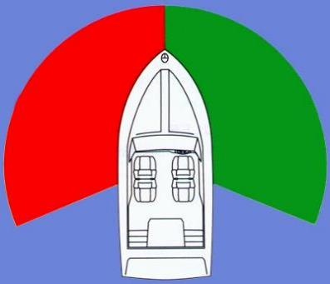
Navrules
(Reglas de Navegación)
Luces y sectores de luz / visibilidad
Notes:
Notas del Instructor:
Explicar el sector blanco de 135 grados con sectores rojos y verdes cada uno a 112,5 grados (225 grados) haciendo un total de 360 grados.
Si usted tiene ayudas para la enseñanza (barcos de juguete) mover los barcos en su posición y explicar cómo un barco vería un semáforo en rojo y luego preguntar a los estudiantes qué significa rojo. La respuesta común es detenerse. Diga a los alumnos que esto significa que si usted ve el sector rojo, debe ceder.
Mueva los botes de juguete a una posición en la que verían una luz verde y pregúntele a los estudiantes qué significa el verde. La respuesta común es ir. Diga a los estudiantes que si ven el sector verde, son el soporte en la embarcación y deben continuar con el mismo curso y velocidad para que el otro barco pueda maniobrar o cambiar de velocidad para ceder.
Si ven blanco, están adelantándose a un barco y deben ceder. El barco con luz blanca es el soporte en el barco.
También dígales que ahora saben más sobre la manera correcta de conocer, cruzar o adelantar a otro barco que la mayoría de los otros navegantes y asumir que el otro tipo no sabe lo que sabe. Esté preparado para romper estas reglas para evitar una colisión.
Instructor Notes:
Explain the 135 degree white sector with red and green sectors each at 112.5 degrees (225 degrees) making a total of 360 degrees.
If you have teaching aids (toy boats) move boats into position and explain how one boat would see a red light and then ask students what does red mean. Common response is to stop. Tell students this means if you would see the red sector, you must give way.
Move the toy boats into a position where they would see a green light and ask students what does green mean. Common response is to go. Tell students that if they see the green sector, they are the stand on vessel and they must continue with same course and speed so the other boat can maneuver or change speed to give way.
If they see white, they are overtaking a boat and must give way. The boat with the white light is the stand on vessel.
Also tell them that now they know more about the proper way to meet, cross, or overtake another vessel than most other boaters and to assume the other guy does not know what they know. Be prepared to break these rules to avoid a collision.

Slide 20
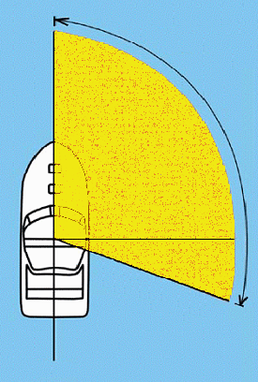
Navrules
Luces y sectores de luz / visibilidad
Muerto Adelante
ZONA DE PELIGRO 112.5 GRADOS (DE MUERTO POR DELANTE A 22.5 GRADOS ABAPTOSA EL HAZ DE ESTRIBOR)
Viga de estribor
22.5 GRADOS A LA ANCHA DE LA BATUTA
A popa
Notes:
Notas del Instructor:
Esta diapositiva demuestra una manera fácil de determinar quién es el que cede el paso y quién sigue el rumbo.
Manténgalo simple diciendo que cualquier embarcación que aparezca en la dirección general del área sombreada amarilla es el que sigue el rumbo y USTED debe mantenerse fuera de su camino. Si aparece en cualquier otro lugar, te conviertes en el que sigue el rumbo y deben evitarte.
Recuérdeles de nuevo que la mayoría de los otros navegantes no saben tanto sobre esta regla como ellos; estar preparados para tomar medidas para evitar una colisión.
Instructor Notes:
This slide demonstrates an easy way to determine who is give way vessel and who is stand on vessel.
Keep it simple by saying any vessel appearing in the general direction of the yellow shaded area is the stand on vessel and YOU must stay out of their way. If it appears anywhere else, you become the stand on vessel and they must avoid you.
Remind them again that most other boaters don’t know as much about this rule as they do; be prepared to take action to avoid a collision.

Slide 21
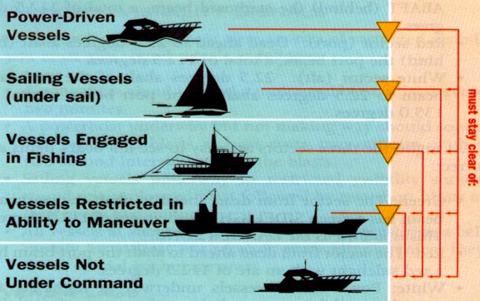

Jerarquía de Maniobrabilidad
Notes:
Notas del Instructor:
El hidroavión es una respuesta adicional para la mayor maniobrabilidad. En el aire, es un avión. Una vez aterrizado en el agua, es un barco a motor.
Sigue la lista de lo que constituye barcos en cada categoría. Un velero bajo la potencia del motor es un barco a motor. Un barco utilizado para la pesca de la lubina no se clasifica como un barco de pesca - es un barco a motor. Dar ejemplos en cada categoría. La cortesía y la discreción son primordiales cuando hay otros barcos. Entienda que los buques grandes pueden que no sean capaces de ver lo que está directamente delante de ellos por cientos de yardas y no pueden ser capaces de detenerse o maniobrar a su alrededor debido a las corrientes y el ancho del canal.
Instructor Notes:
Seaplane is a bonus answer for the highest in maneuverability. In the air, its an airplane. Once touched down on the water, it is a power boat.
Go down the list of what constitutes boats in each category. A sail boat under engine power is a power boat. A boat used for bass fishing is not categorized as a fishing boat – it is a power boat. Give examples in each category. Courtesy and discretion is paramount when around other boats. Understand that big vessels may not be able to see what is directly in front of them for hundreds of yards and they may not be able to stop or maneuver around you due to currents and channel width.

Slide 22
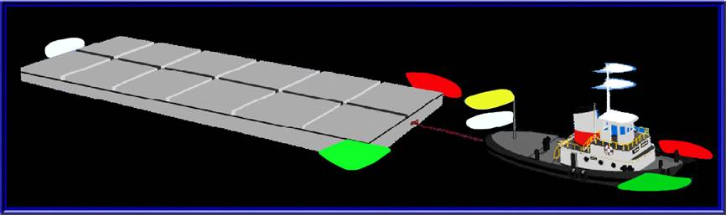
Luces en Remolques
Notes:
Notas del Instructor:
Si tiene más luces que usted no se atraviese en su camino! No se involucre demasiado con una explicación: mantenla simple, pero asegúrese de que entiendan que hay un cable grande entre el remolque y la barcaza. Porque van a tener un día muy malo si intentan pasar por allí.
Instructor Notes:
If it has more lights than you – stay out of its way! Don’t get too involved with an explanation – keep it simple, but make sure they understand there is a big cable between the tow and the barge. They will have a very bad day if they try to pass there.

Slide 23

Precauciones al
Abastecer Combustible
Cierre todas las puertas y escotillas ANTES de comenzar a cargar combustible y pídales a todos los pasajeros que desembarquen.
Apague todo lo eléctrico.
Los tanques de combustible portátiles siempre deben retirarse del barco y llenados en el muelle.
Mantenga la abertura del tanque en contacto constante con el tubo de llenado.
Use una toalla absorbente para atrapar cualquier derramamiento y escuchar mientras conduce el llenado de combustible. Detenga el llenado antes de llegar al borde.
Notes:
Notas del Instructor:
Tenga en cuenta que es fácil derramar combustible al llenar tanques portátiles y cualquier desbordamiento irá a la sentina y creará un peligro de incendio y explosión. Secarlos del barco elimina el peligro de un derrame de combustible dentro del casco.
Mantener la boquilla de combustible en contacto constante con el tubo de llenado conecta la puesta a tierra del barco con la puesta a tierra del sistema de combustible en el muelle y elimina la posibilidad de una descarga estática y con una chispa que podría crear un incendio o explosión.
El abastecimiento de combustible es una de las operaciones más peligrosas en un barco. Hacerlo de forma segura reduce el riesgo grandemente.
Instructor Notes:
Note that it is easy to spill fuel when filling portable tanks and any overflow will go to the bilge and create a fire and explosion hazard. Removal from the boat negates the opportunity for a fuel spill inside the hull.
Keeping the fuel nozzle in constant contact with the filler pipe connects the grounding of the boat with the grounding of the fuel system on the dock and eliminates the possibility of a static discharge and with a spark which could create a fire or explosion.
Fueling is one of the most dangerous operations on a boat. Doing it safely, greatly reduces risk.

Slide 24

Precauciones al
Abastecer Combustible
Una vez finalizada el abastecimiento de combustible, ABRE todas las puertas y escotillas para ventilar a fondo todos los espacios, incluyendo los espacios cerrados.
Abra la sentina y use la nariz, si huele combustible, DETÉNGASE y pida ayuda alejado del barco. ¡Mantenga a todos alejados!
Encienda el ventilador extractor por lo menos 4 minutos antes de arrancar el motor.
Los vapores de gasolina son EXPLOSIVOS como una bomba.
Notes:
No notes

Slide 25
Técnica de Anclaje
Determine en qué dirección sopla el viento y utilice el medidor de profundidad para determinar la profundidad adecuada para el anclaje.
El alcance estándar del cabo es de 7 a 1 – con el viento 10 a 1 o más – aguas tranquilas posiblemente 5 a 1.
Asegúrese de un espacio amplio de balanceo para cambios en la dirección del viento y espacio detrás si se necesita más alcance.
Preparar el ancla y el cabo para el despliegue - medir y sacar el cabo necesario. Asegúrese que el extremo final esté asegurado a la embarcación.
Notes:
Notas del Instructor
Discutir la selección de la ubicación adecuada para anclar y aquellas áreas donde está prohibido el anclaje. Personalice sus comentarios para adaptarse a las necesidades y condiciones locales.
Defina la palabra "rode" (cabo o cable de ancla) No se olvide de sumar la línea de flotación a la proa en el cálculo de la longitud de la cabalgata.
Defina lo que significa la palabra "flake" y por qué este es un paso importante.
Explique el término “bitter end "(chicote o bitadura) y explique por qué es fundamental tenerlo unido al barco para evitar la pérdida de ancla y cabalgata.
Instructor Notes:
Discuss selection of suitable location to anchor and those areas where anchoring is prohibited. Customize your comments to fit local needs and conditions.
Define the word “rode”. Don’t forget to add waterline to bow measurement in calculating rode length.
Define what the word “flake” means and why this is an important step.
Explain the term “bitter end” and explain why it is critical to have it attached to the boat to prevent loss of anchor and rode.

Slide 26
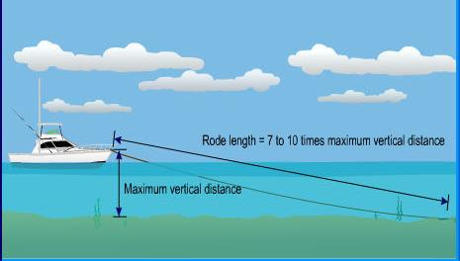
Técnica de Anclaje
Notes:
Notas del Instructor:
No se olvide de añadir la línea de flotación a la medida de la proa en el cálculo de la longitud de la cabalgata.
Instructor Notes:
Don’t forget to add waterline to bow measurement in calculating rode length.

Slide 27

Técnica de Anclaje
Baje el ancla por encima de la proa y déjele saber al capitán cuando llegue al fondo-nunca fondee desde la popa.
Capitán (Skipper) se aleja lentamente: el movimiento del barco establecerá el ancla.
Compruebe las referencias de la orilla para asegurarse de que el anclaje está establecido – compruebe si hay una línea estrecha.
El barco puede avanzar si el anclaje está ajustado correctamente.
Arrastrar anclajes a veces se auto establecen con más cabos.
Notes:
Notas del Instructor:
Explique por qué se requiere un tirón horizontal para establecer el anclaje. Explicar por qué es una buena idea tener una longitud de cadena para ayudar a lograr el tirón horizontal y para ayudar a reducir la abrasión de la cabalgata en el fondo.
Instructor Notes:
Explain why a horizontal pull is required to set the anchor. Explain why it is a good idea to have a length of chain to help achieve the horizontal pull and to help with reducing abrasion of the rode on the bottom.

Slide 28
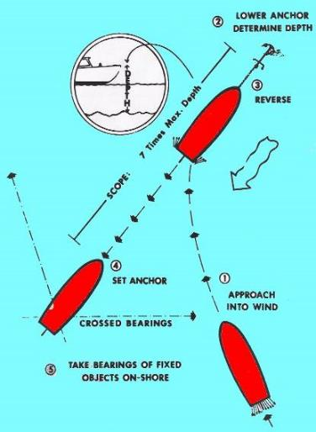
Técnica de Anclaje
Notes:
Notas del Instructor:
Explique que es necesario medir su posición relativa con los objetos en la orilla (marcaciones en el lado opuesto) para determinar si se está acercando a los objetos en la orilla o se está quedando en el mismo lugar. Explique que es normal para el barco balancearse en un arco a medida que el viento y la corriente lo mueve, pero no debe de estar moviéndose más cerca de la costa. Si esto ocurre y tiene suficiente espacio, usualmente dejar salir más cabo para aumentar el alcance puede restablecer un ancla de arrastre. Si esto falla o se queda sin espacio o profundidad, puede ser necesario restablecer el ancla en una nueva ubicación.
Instructor Notes:
Explain that it is necessary to gauge your relative position to objects on shore (crossed bearings) to determine if you are getting closer to the objects on shore or are staying in the same spot. Explain it is normal for the boat to swing in an arc as the wind and current moves it, but you should not be moving closer to shore. If this occurs and you have sufficient room, often letting out more rode to increase scope may reset a dragging anchor. If this fails or you run out of room or depth, it may be necessary to reset the anchor in a new location.

Slide 29
Recuperando el Ancla
Informe al capitán en qué dirección debe mover el barco cuando el cabo se está tirando adentro y se sube directamente sobre el ancla.
Tire del ancla verticalmente y si no sube, apriete la línea y empuje hacia adelante - sentirá que el ancla se soltó.
El ancla adecuadamente establecida probablemente tendrá barro o hierbas en él, así que lávelo dejando caer el ancla de nuevo en el agua, a menos que desee barro o hierbas en su barco.
Notes:
Sin notas
No notes

Slide 30

Nudos Útiles
Bolina es el rey de los nudos en un barco – hace un lazo de cualquier tamaño que se pueda desatar fácilmente.
El enganche de clavo es útil para lazos temporales donde la presión se mantiene en la línea.
Giro redondo con dos enganches medios es un buen nudo de propósito general, pero puede ser difícil de desatar después de cargar.
“Knots by Grog” https://www.animatedknots.com/ es un excelente sitio web de instrucción animada de nudos.
Notes:
Notas del Instructor:
Idealmente, si el tiempo lo permite, tenga una sesión de práctica de atar nudos. Si usted puede mostrar la línea de proa, enganche de clavo, giro redondo con dos medios enganche, y el adelanto a un taco, usted habrá demostrado los nudos más utilizados y útiles para los navegantes.
Esto siempre tiene un gran éxito con los estudiantes, pero consume mucho tiempo. Adicionalmente tal vez pueda utilizar un tiempo de uno a uno o como una sesión extendida si el tiempo lo permite.
Instructor Notes:
Ideally, have a hands-on knot tying session if time permits. If you can show the bowline, clove hitch, round turn with two half hitches, and belaying to a cleat, you will have demonstrated the most used knots helpful to boaters.
This is always a big hit with students but is very time consuming. Perhaps use as additional one on one time or as an extended session as time permits.

Slide 31

Esto es sólo una pequeña muestra de lo que ofrecemos
Clases de educación, desde cursos de certificado NASBLA de nivel básico hasta capacitación en calificación y certificación de la tripulación de embarcaciones de la Guardia Costera para los miembros.
Capacidad para entrenar y obtener calificaciones para apoyar misiones de la Guardia Costera junto o en lugar de servicio activo como voluntario.
Capacidad para hacer la diferencia al servicio de sus comunidades y la nación en las misiones de seguridad de la navegación recreativa.
Notes:
Notas del Instructor:
Explique los cursos certificados de NASBLA y los requisitos estatales según corresponda. Explicar la reciprocidad de la educación para los cursos certificados por NASBLA aceptados por otros estados si usted navega en sus aguas.
Explique que nuestro entrenamiento de miembros es a los estándares de la Guardia Costera que cumplen con la Instrucción del Comandante. Ninguna otra educación de navegantes cumple con estos estándares.
Esta es su oportunidad de "vender" la Auxiliar. Asegúrese de tener material de reclutamiento disponible para cualquier persona que exprese interés y obtenga su información de contacto para reenviar a su FSO-HR.
Instructor Notes:
Explain NASBLA Certified courses and state requirements as applies. Explain reciprocity of education for NASBLA certified courses accepted by other states if you boat in their waters.
Explain that our member training is to Coast Guard standards that meet Commandant’s Instruction. No other boater education meets these standards.
This is your chance to “sell” the Auxiliary. Ensure you have recruiting material available for anyone expressing interest and get their contact info to forward to your FSO-HR.

Slide 32
Próximos Pasos
Las oportunidades adicionales de clase se pueden encontrar en www.cgaux.org y haga clic en “Take A Boating Safety Class" o pedir más información a su presentador.
Para solicitar inspecciones de seguridad gratuitas para buques, vaya a www.safetyseal.net o www.cgaux.org y siga el enlace a las páginas de verificación de seguridad del buque o pedir más información a su presentador.
Puede encontrar información sobre la membresía en el Auxiliar en www.cgaux.org o pedir más información a su presentador.
Notes:
Notas del Instructor:
Señale la alta calidad y el bajo costo de un curso de certificado auxiliar. Esté preparado para inscribir a los futuros estudiantes para tomar una clase.
Mencione que el VSC es un examen de cortesía voluntario gratuito para ayudar a educar a los navegantes sobre el equipo de seguridad requerido y otros equipos que un navegante prudente debe tener, aunque no es legalmente requerido.
Esté preparado para tener materiales de reclutamiento disponibles para dar a los posibles miembros. Si es posible, tenga su FSO-HR u otra persona presente que pueda hablar de membresía con el prospecto.
Instructor Notes:
Point out the high quality and low cost of an Auxiliary certificate course. Be prepared to sign up prospective students to take a class.
Mention that the VSC is a free voluntary courtesy exam to help educate boaters about required safety gear and other gear a prudent boater should have although not legally required.
Be prepared to have recruiting materials available to give to prospective members. If possible, have your FSO-HR or another person present who can talk membership with the prospect.

Slide 33
Mensajes Para Llevar
Use un chaleco salvavidas mientras navega.
Obtenga una inspección de seguridad de buques gratuito.
Saber antes de ir.
Mantener la conciencia situacional en todo momento.
No consuma alcohol cuando opere un barco.
Regístrese para obtener información educativa adicional.
Notes:
Notas del Instructor:
Resumir rápidamente los puntos más importantes del mensaje de eliminación. Considere la posibilidad de agregar esto a su lista de recursos y use parte o la totalidad de él en su mercadeo antes del evento donde se usará esta presentación.
Instructor Notes:
Quickly sum up the take away message bullet points. Consider adding this to your list of resources handout and use some or all of it in your marketing prior to the event where this presentation is used.

Slide 34

¿Preguntas?
Esperamos que hayan disfrutado de este seminario
Gracias por su tiempo
Para más información póngase en contacto con:
www.cgaux.org
Notes:
Notas del Instructor:
Coloque la información de contacto local en el documento de folleto de recursos. Agregue información de contacto local debajo de la línea de www.cgaux.org.
Instructor Notes:
Put in local contact info in your resource handout document. Add local contact info below the www.cgaux.org line.

